Slide 1
ACM-ICPC程序设计竞赛基础
计算机与信息工程学院
胡毓励
2022年2月

Slide 2
字符串
字符串处理是竞赛中的常见问题，除了要掌握简单的查找，替换，匹配等，还应掌握比较复杂的字符串算法。
目标：掌握常用字符串函数，字符串哈希，字典树，KMP算法，AC自动机，后缀树和后缀数组

Slide 3
常用字符串函数
字符串的基本操作有读入、查找、替换、截取、数字和字符串转换等。
读入单个字符：getchar()
读入字符串：
char s[100]; gets(s); // 读入一个字符串，缓冲区丢弃回车符
char s[100]; scanf(“%s”, s); //回车符留在缓冲区
string s; cin >> s; // c++读入字符串
string s; getline(cin, s); // c++读入字符串

Slide 4
C++字符串常用操作
string s = “abcdeabcde”;
string s1 = “abc”;
s.find(s1); //查找s中第一次出现s1的位置，并返回
s.rfind(s1); //查找s中最后次出现s1的位置，并返回
s.find_first_of(s1); //查找在s1中任意一个字符在s中第一次出现的位置，并返回
s.find_last_of(s1); //查找在s1中任意一个字符在s中最后一次出现的位置，并返回

Slide 5
C++字符串常用操作
s.substr(pos, n); //截取s中从pos开始（包括）的n个字符的子串，并返回
s.substr(pos); //截取s中从从pos开始（包括）到末尾的所有字符的子串，并返回
s.replace(pos, n, s1); //用s1替换s中从pos开始（包括）的n个字符的子串

Slide 6
字符串哈希
字符串哈希就是用哈希函数对字符串进行哈希映射到数字，即一个整数哈希值。
哈希函数是核心，好的哈希函数要尽量避免冲突。
经典的字符串哈希函数包括：BKDRHash、APHash、DJBHash、JSHash等。
unsigned int BKDRHash(char *str) {
unsigned int seed = 31, key = 0;
while(*str)
key = key *seed + (*str++);
return key &0x7fffffff;
}

Slide 7
字典树
一个常见的字符串匹配问题：在n个字符串中查找某个字符串。
暴力法：逐个匹配每个字符串，复杂度是O(nm)，m是字符串的平均长度。
字典法：例如查找单词“code”，先翻到字典的c部分，再翻到第二个字母o，接下来翻到第三个字母d，最后是e。最多查找的次数是这个单词字母的长度。

Slide 8
字典树Trie
模拟查字典的树形结构
时间复杂度：插入和查找的时间复杂度都是O(m)，其中m是待插入或查找的字符串长度
空间复杂度：有公共前缀的单词，可以一起存公共前缀，节省了空间

Slide 9
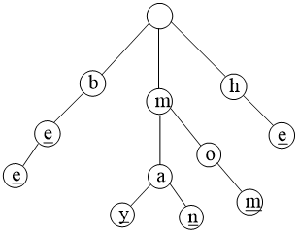
字典树Trie
例如：单词be, bee, may, man, mom, he的字典树

Slide 10
字典树的应用
字符串检索：基本功能
词频统计：统计一个单词出现了多少次
字符串排序：在插入的时候，在树的平级按字母表的顺序插入。字典树建好之后，用先序遍历，就得到了字典树的排序。
前缀匹配：字典树是按公共前缀来建树的，很适合用于搜索提示。

Slide 11
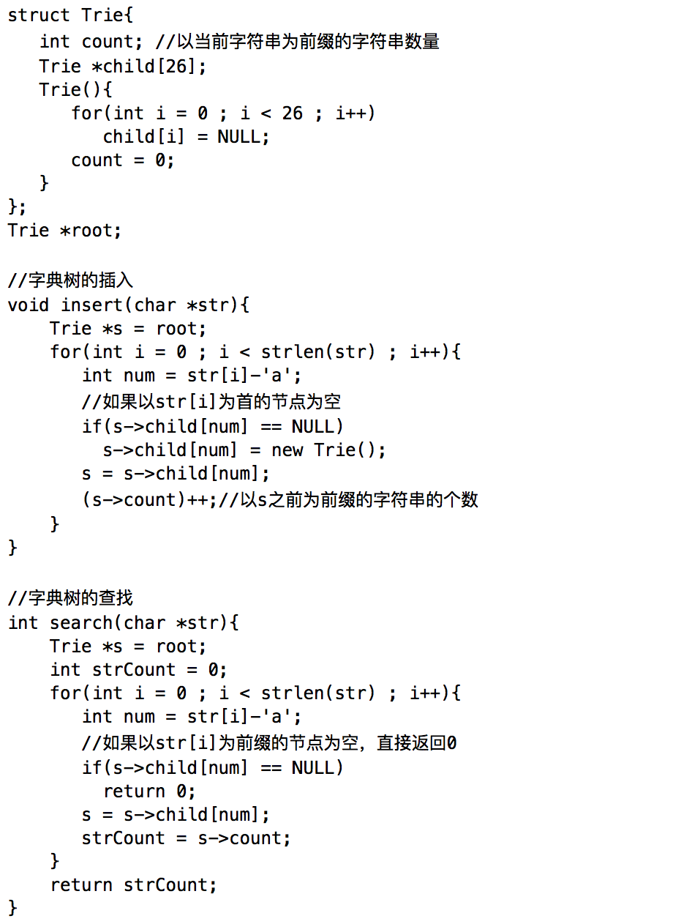
字典树的实现1

Slide 12
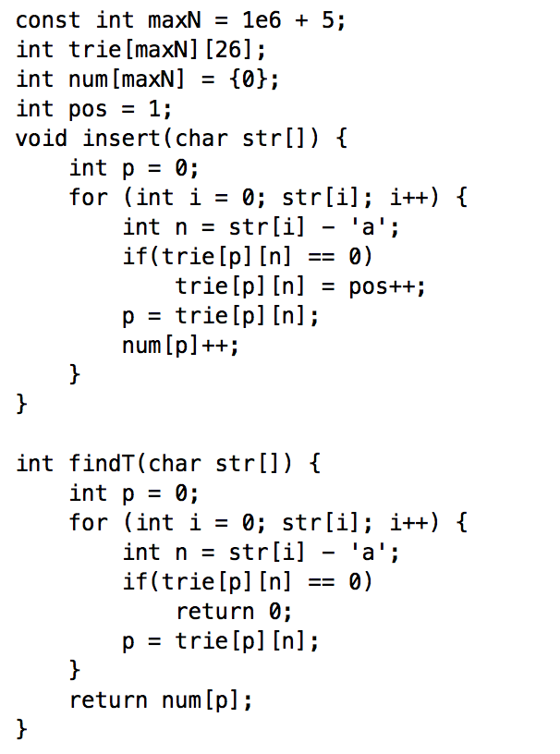
字典树的实现2

Slide 13
KMP算法
KMP算法是单模匹配算法，即在一个长度为n的文本串中查找一个长度为m的模式串。
时间复杂度：O(n+m)，差不多是此类算法能达到的最优复杂度。
对于S=“aaaaaaab”, P=“aab”，先看暴力算法的匹配过程：设置两个指针i和j，分别指向S和P的第一个位置，然后逐一比较S[i]和P[j] 若相等：i++和j++； 若不相等：j = 0；i退回到首次就匹配成功位置的下一个位置。

Slide 14
KMP算法思想
KMP算法的思想是通过分析P的特征对P进行预处理，从而在与S匹配的时候能够跳过一些字符串，从而达到快速匹配的目的。其核心思想是不回溯文本串S。
KMP的算法的过程：
假设文本串的长度为n，模式串的长度为m；
先例用O(m)的时间去预处理next数组，next数组的意思指的是当前的字符串匹配失败后要转到的下一个状态，next数组和text是无关的，所以可以事先预处理；
利用o(n)的时间去完成匹配。

Slide 15
next数组
如何求next数组？next[j]存储的就是模式串前j-1个字符（包含j-1）里前缀和后缀最大的匹配长度
以“ABCDABD”为例： “A”的前缀和后缀都为空集，共有元素的长度为0； “AB”的前缀为[A]，后缀为[B]，共有元素的长度为0； “ABC”的前缀为[A, AB]，后缀为[BC, C]，共有元素的长度0； “ABCD”的前缀为[A, AB, ABC]，后缀为[BCD, CD, D]，共有元素的长度为0； “ABCDA”的前缀为[A, AB, ABC, ABCD]，后缀为[BCDA, CDA, DA, A]，共有元素为“A”，长度为1； “ABCDAB”的前缀为[A, AB, ABC, ABCD, ABCDA]，后缀为[BCDAB, CDAB, DAB, AB, B]，共有元素为“AB”，长度为2； "ABCDABD"的前缀为[A, AB, ABC, ABCD, ABCDA, ABCDAB]，后缀为[BCDABD, CDABD, DABD, ABD, BD, D]，共有元素的长度为0
A B C D A B D 0 0 0 0 1 2 0

Slide 16
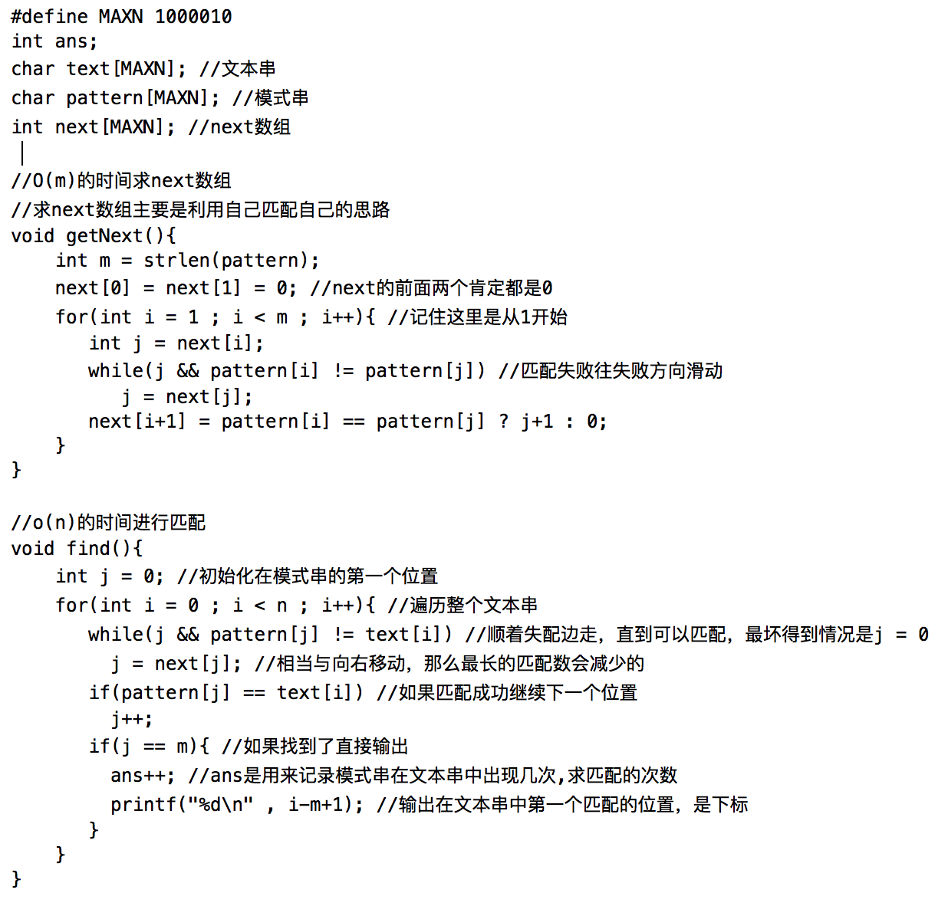
KMP算法实现

Slide 17
AC自动机
AC自动机(Aho-Corasick automation)是KMP的升级版
KMP是单模匹配算法，处理在一个文本串中查找一个模式串的问题；AC自动机是多模匹配算法，能在一个文本串中同时查找多个不同的模式串。
多模匹配问题：给定一个长度为n的文本S，以及k个平均长度为m的模式串P1，P2，...，Pk，要求搜索这些模式串在S中出现的位置。
AC自动机：KMP + Trie，建立字典树需要O(km)时间，建立fail 指针O(km)，模式匹配O(nm)，总时间O(km+nm)

Slide 18
AC自动机的三个步骤
第一步，利用文本串建立字典树；
第二步，在字典树上构造失配指针；
第三步，在字典树上匹配。

Slide 19
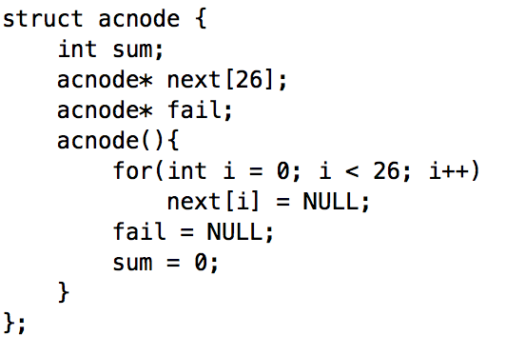
AC自动机建立字典树

Slide 20
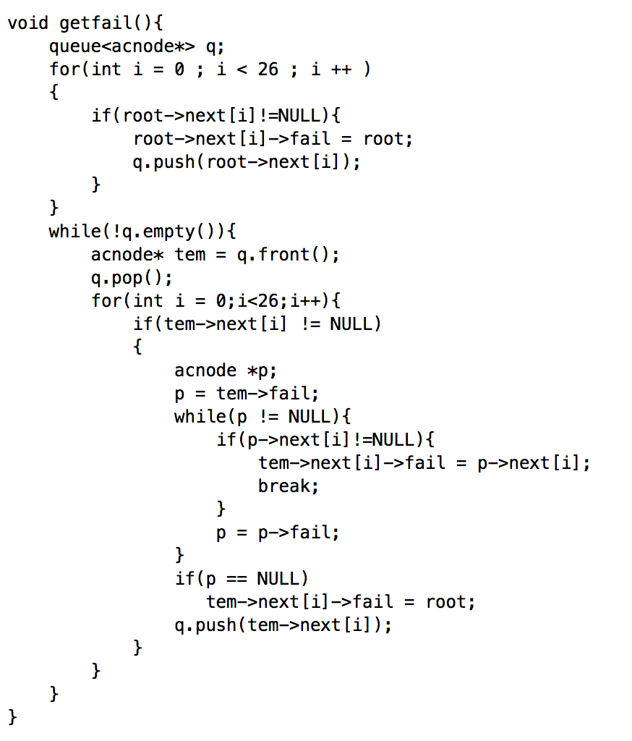
AC自动机的Fail指针
如果一个点i的Fail指针指向j，那么root到j的字符串是root到i的字符串的一个后缀。利用BFS算法求Fail指针

Slide 21
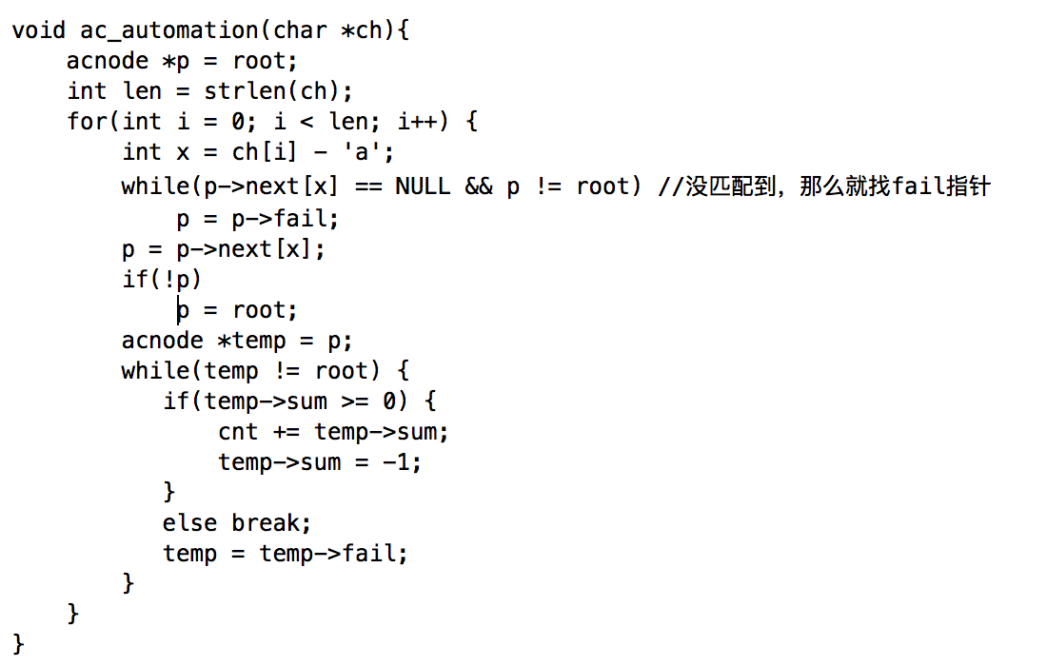
AC自动机的匹配算法

Slide 22
后缀树和后缀数组
后缀树和后缀数组能解决大部分字符串问题，前面提到的字符串匹配问题，查找子串、最长重复子串、最长公共子串等，都可以用后缀数组解决。
后缀(Suffix)：字符串的一个后缀是指从某个位置开始到末尾的一个子串。例如字符串 string s = “vamamadn”，它的后缀有8个，即 s[0] = “vamamadn” s[1] = “amamadn” s[2] = “mamadn” ... s[7] = “n”

Slide 23
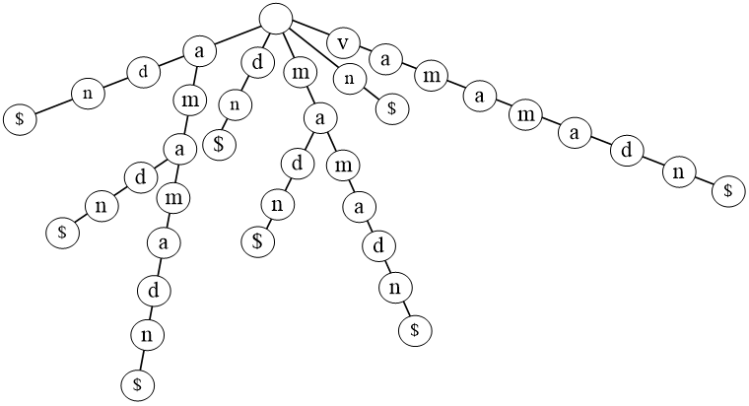
后缀树和后缀数组
后缀树(Suffix tree)：就是把所有的后缀子串用字典树的方法建立一棵树。（特殊符号$表示末尾）

Slide 24
后缀数组应用举例
由于直接对后缀树进行构造不方便，所以用后缀数组这种简单的方法来替代。针对字符串S=“vamamadn”，它的按字典序对应的后缀下标为 int sa[]={5,3,1,6,4,2,7,0}
如果已知sa数组，那么就可以用二分法来求子串P在母串S中的位置，时间复杂度为O(mlgn)

Slide 25
如何求后缀数组
相关定义：
sa[]:后缀数组suffix array。保存0 ~ n-1的全排列，含义是，把所有后缀按字典序排序后，后缀在原串中的位置。性质：suffix(sa[i]) < suffix(sa[i+1])。
rk[]：名次数组rank array。最后得到的rk[]也是0 ~ n-1的全排列，保存suffix(i)在所有后缀中按字典序排序的“名次”。

Slide 26
rk[]与sa[]互为逆运算
（1）用rk[]推导sa[]：
for(int i = 0; i < n; i++)
sa[rk[i]] = i;
（2）用sa[]推导rk[]：
for(int i=0; i<n; i++)
rk[sa[i]]=i;

Slide 27
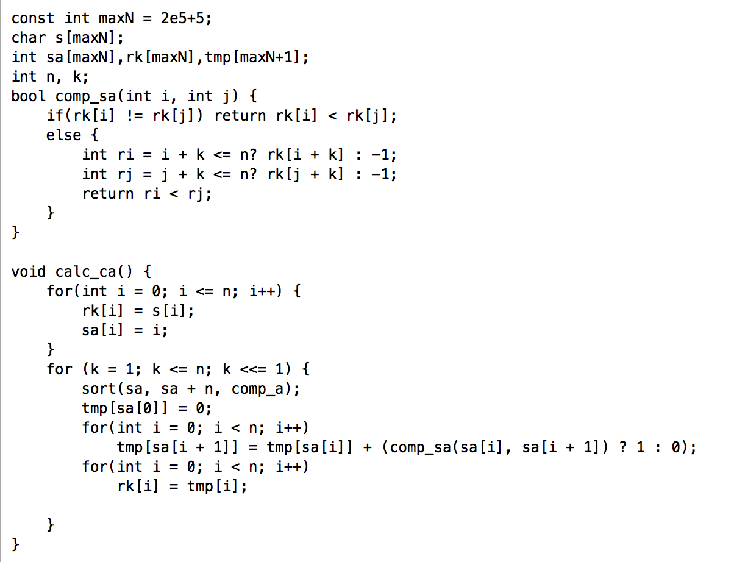
计算后缀数组的模板

Slide 28
height[]数组
height[]数组是一个辅助数组，和最长公共前缀(Longest Common Prefix,LCP)相关。
LCP(i,j)：suffix(sa[i])与suffix(sa[j])的最长公共前缀长度，即排序后第i个后缀和第j个后缀的最长公共前缀长度。
LCP(i,j) = min{LCP(k-1,k)}, i<k<=j
定义height[i]：排名相邻的两个后缀的最长公共前缀长度。
例：“vamamadn”中，
sa[1]表示"amadn"，
sa[2]表示"amamadn"，
那么height[2]=3，表示sa[1]和sa[2]这2个后缀的前3个字符相同。

Slide 29
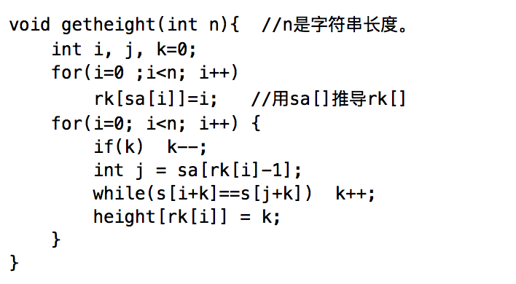
求height[]数组
一个复杂度为O(n)的代码，利用sa和rk：

Slide 30
后缀数组的应用
在字符串s中查找子串t。
在字符串s中找最长重复子串。先求height[]数组，其中的最大值height[i]就是最长重复子串的长度。如果需要打印最长重复子串，它就是后缀子串sa[i-1]和sa[i]的最长公共前缀
找字符串s1和s2的最长公共子串，以及扩展到求多个字符串的最长公共子串。 方法：合并S1和S2，得到一个大串S，就变成了最长重复子串问题。合并时，在S1和S2之间插入一个未出现过的特殊字符，例如’$’，进行分隔，避免合并产生更长的子串。 具体操作：首先计算height[]数组，然后查找最大的height[i]，而且它对应的sa[i-1]和sa[i]分别属于被’$’分隔的前后两个字符串时，就是解。

Slide 31
字符串综合习题
ZOJ 1109：字典树
ZOJ 3395：字符串哈希+二分
ZOJ 3643：KMP
ZOJ 3957：KMP
ZOJ 3228：AC自动机
ZOJ 3430：AC自动机
ZOJ 1729：后缀数组

